Slide 1
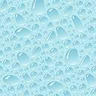
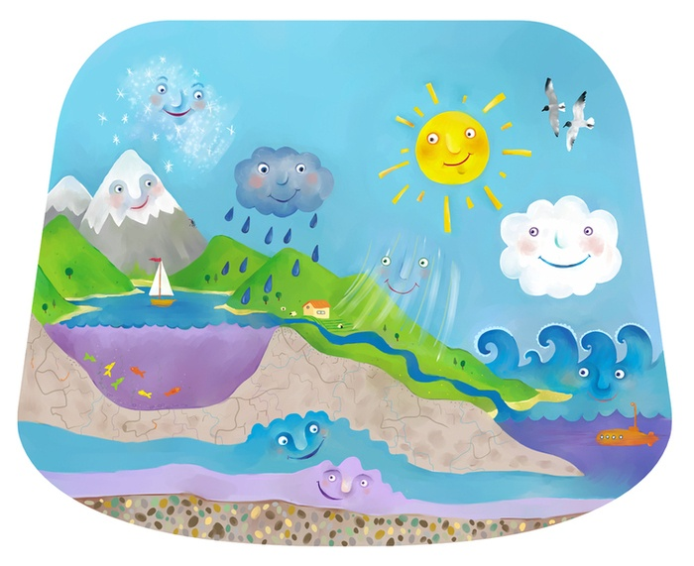
Круговорот воды в природе
Подготовила воспитатель МКДОУ
«Шварцевский д\с»
Нечипорович Валентина Евгеньевна

Slide 2
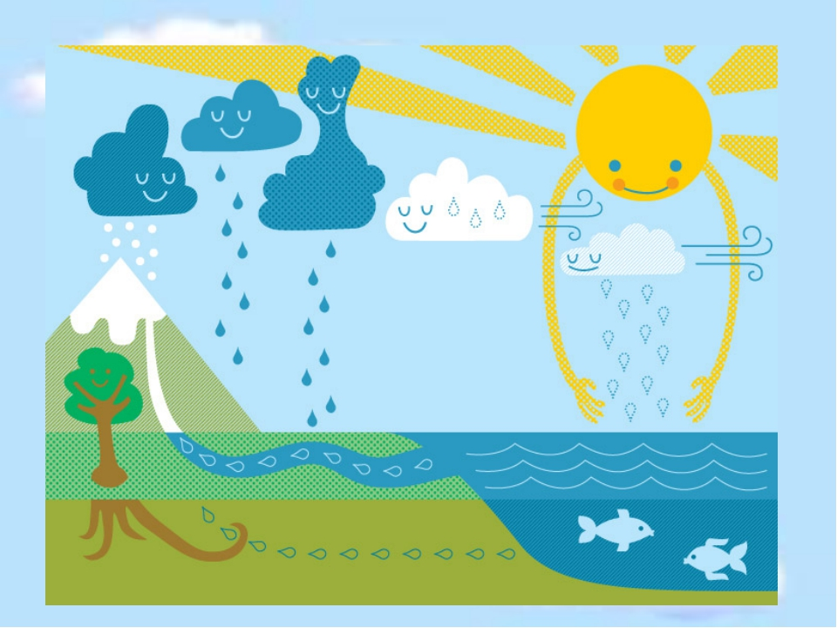
Откуда берётся вода
Вода появляется из ручейка,
Ручьи по пути собирает река,
Река полноводно бежит на просторе,
Пока, наконец , не вливается в море.
Моря пополняют запас океана.
Сгущается влага над ним как сметана,
Она поднимается выше… Пока
Не превращается в облака.
А облака, пролетая над нами,
Дождём проливаются, сыплют снегами.
Снега превратятся весной в ручейки,
Ручьи побегут до ближайшей реки…
Всё это зовут в народе:
Круговорот в природе

Slide 3
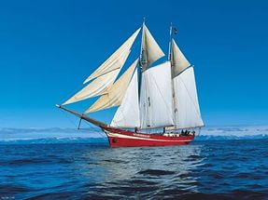
Широкое, глубокое .
Волной о берег бьётся .
Воды всегда в нём много,
Но она не пьётся (море, океан )

Slide 4
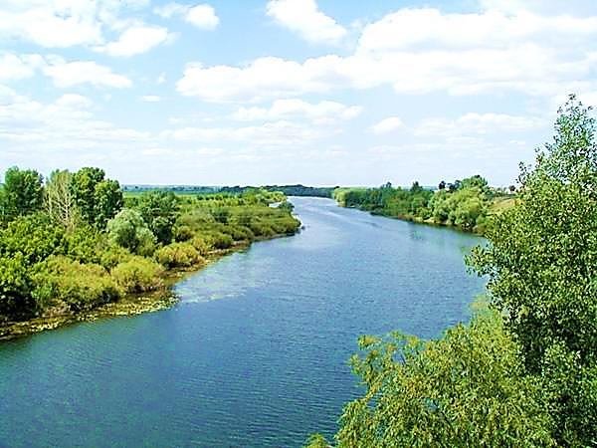
Без ног, а бежит,
Без рук, а рукава имеет (река )

Slide 5
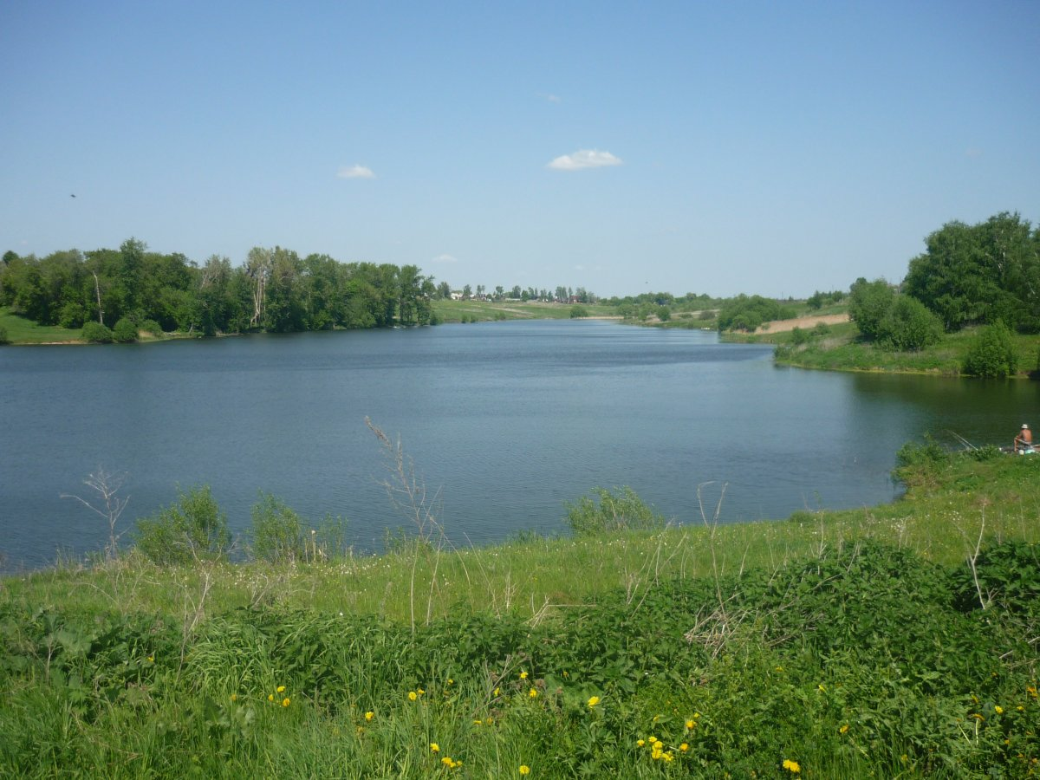
Стоит корыто
Водой налито (пруд )

Slide 6
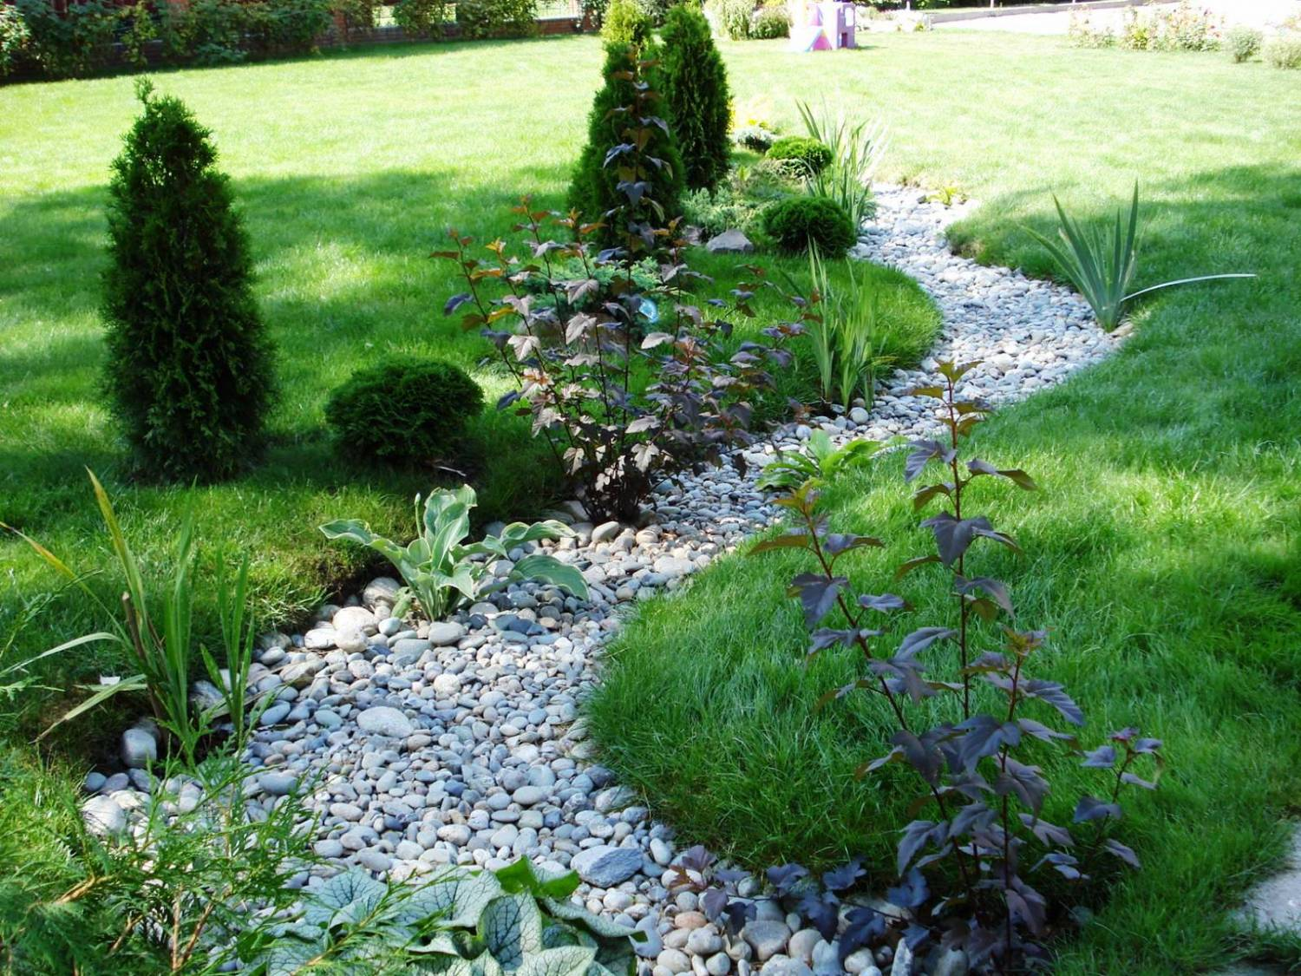
Под травою на песок
Уронили поясок,
Он лежит, да не поднять.
Он бежит, да не догнать (ручей )

Slide 7
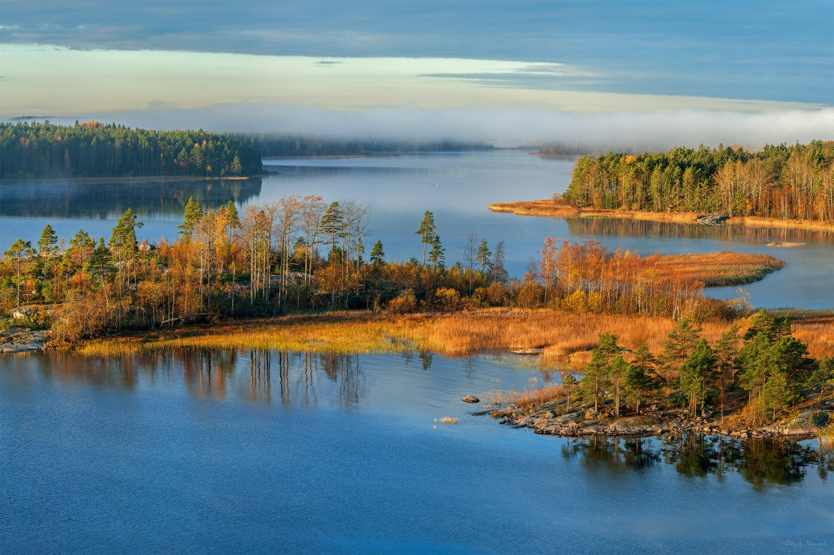
Пузырьками из воды
Газ выходит с глубины!
Круглое и голубое,
До краёв полно водою.
Над водою камыши: что такое?
Подскажи! – Это… (озеро )

Slide 8
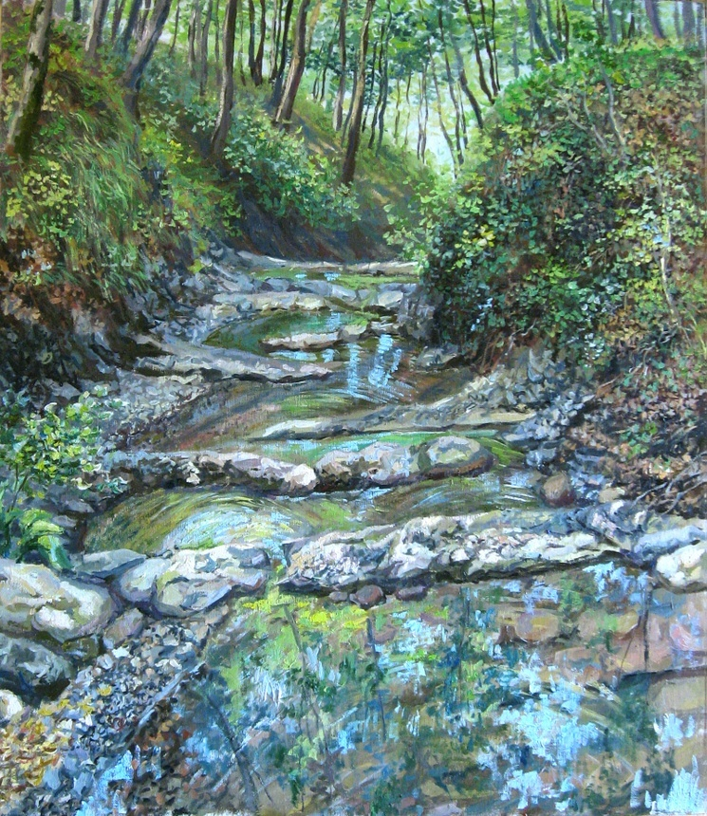
Речной водопад –
Это падение воды в реке
С уступа, пересекающего
Речное русло

Slide 9
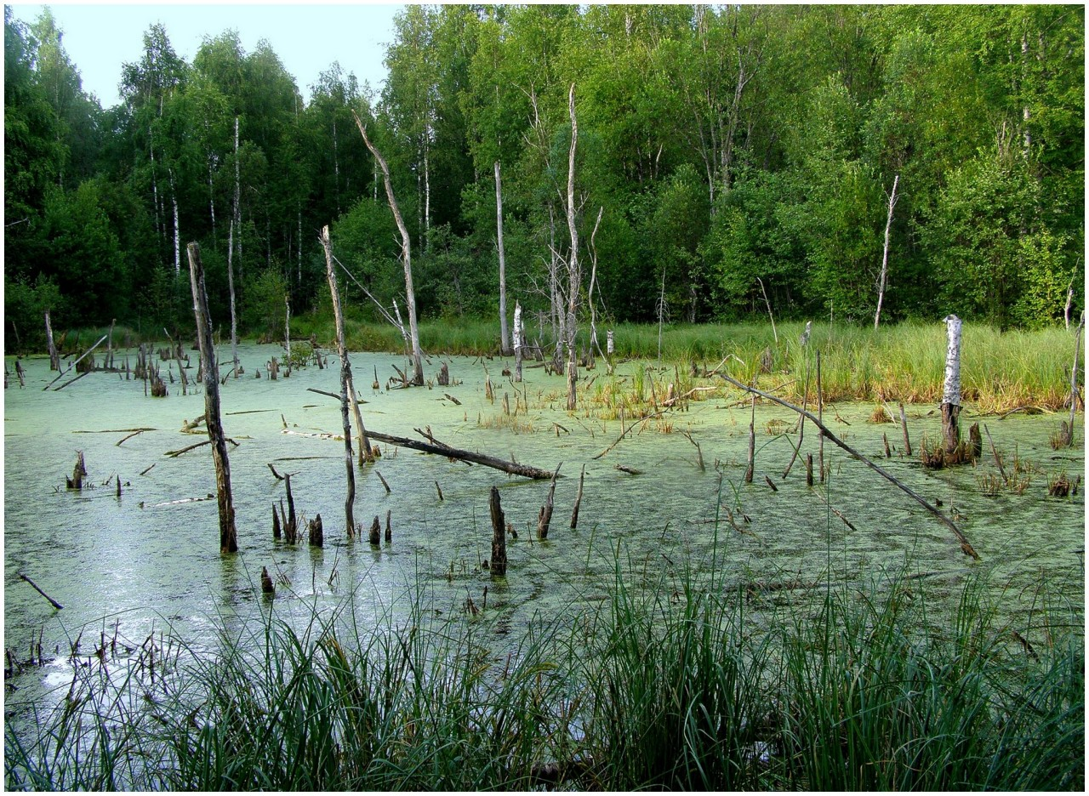
И не суша, не вода
По нему не поплывёшь
И ногами не пойдёшь ( болото )

